Slide 1
Форма и элементы снаряжения ВС РФ в период Первой Чеченской Войны

Slide 2
Указ № 2169 «О мерах по обеспечению законности, правопорядка и общественной безопасности на территории Чеченской Республики».
Этот приказ стал началом войны которая распространилась далеко за пределы Чеченской республики и ставшей последней для почти 6000 солдат

Slide 3
Вср-93
Её первые образцы появились в конце 1992 года. Официально принят в 1993 году. Он пришел на смену своему предшественнику — камуфляжу ВСР-84 «Бутан». Рисунок издалека напоминает листву молодых берёзок и неплохо маскирует на луговых и степных фонах, но имеет несовременный дизайн. От ВСР-98 отличен тем, что камуфляжные полосы расположены вертикально. В настоящее время ВСР-93 в ВС России практически выведен из употребления

Slide 4
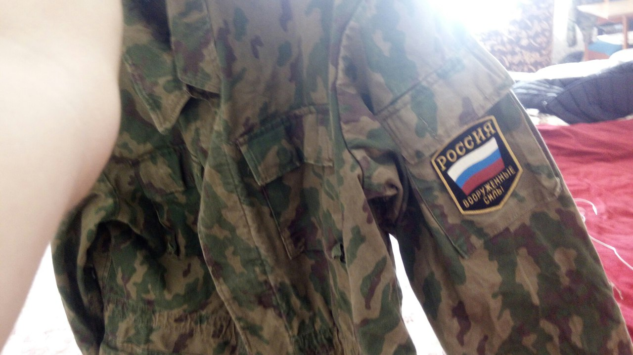

Slide 5
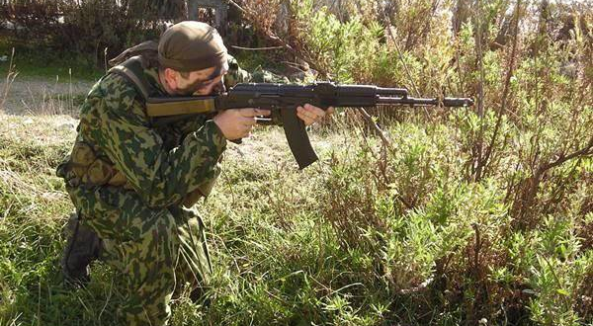

Slide 6
СШ-68
СШ-68 (стальной шлем образца 1968 года) — дальнейшее развитие общевойскового шлема СШ-60.Отличается от более раннего образца большей прочностью, большим наклоном передней (лобовой) стенки купола и укороченными бортиками, отогнутыми наружу. Подтулейное устройство осталось прежним, как не изменилось и расположение крепящих заклёпок. Окрашивался шлем в темно-зелёный цвет.Масса шлема — 1300 граммов (с дерматиновым подтулейным устройством — 1500 граммов). СШ-68 обеспечивает защиту от небаллистических ударов (холодным оружием и т. п.), а также стальных осколков массой 1,0 грамм на скорости до 250 м/с. От пуль защищает по 1-му классу защиты.

Slide 7
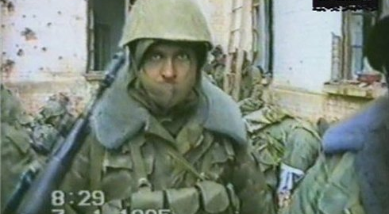

Slide 8
6б5
Бронежилет 6Б5 был принят на снабжение вооруженных сил СССР в 1986 году и представлял собой первую попытку создания унифицированного жилета. В зависимости от комплектации бронеэлементами из различных материалов можно было получить бронежилеты, обладающие различными защитными характеристиками, имеющие, соответственно, разный вес. Всего насчитывалось девять различных вариантов комплектации. В них использовались размещенные в карманах монтажного слоя бронепластины размером 9,5х9,5 см из титана (двух толщин), либо керамики (карбида бора) и баллистические экраны из ткани ТСВМ-ДЖ (советского аналога Кевлара). Самый легкий вариант жилета6B5_002 (без бронепластин, защищающий только от осколков и пуль пистолета ПМ с расстояния свыше 10 метров) весил 3,7 кг. Самый тяжелый, с керамическими бронепанелями на груди и спине, защищающий от пуль автомата АКМ и винтовки М16 с дистанции в 10 метров и выдерживающий попадание из винтовки СВД (обычной пулей ЛПС) с дистанции свыше 100 метров, и весил 14 кг.

Slide 9
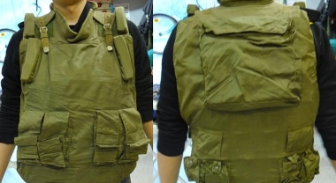

Slide 10
АК-74
5,45-мм автомат Калашникова образца 1974 года (индекс ГРАУ — 6П20)— автомат калибра 5,45 мм, разработанный в 1970 году советским конструктором М. Т. Калашниковым и принятый на вооружение вооружённых сил СССР в 1974 году. Является дальнейшим развитием АКМ. Разработка АК-74 связана с переходом на новый малоимпульсный патрон 5,45×39 мм.

Slide 11
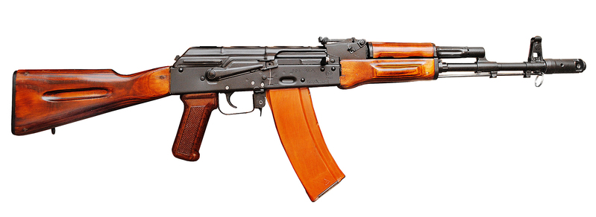

Slide 12
Ф1
Ф-1 (индекс ГРАУ — 57-Г-721; в просторечии — «фенюша»[2]) — ручная противопехотная оборонительная граната. Предназначена для поражения живой силы в оборонительном бою. Из-за значительного радиуса разлёта осколков метать её можно только из-за укрытия, из бронетранспортёра или из танка[3].

Slide 13
